Slide 1


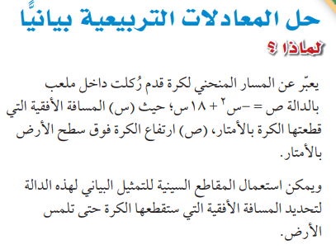


الدوال التربيعية
معرفة سابقة
فيما سبق :
درست حل المعادلات التربيعية بالتحليل إلى العوامل.
أوجدي حل المعادلة التالية باستعمال التحليل الى عوامل؟
1 ، 2
1
إشارة الأوسط مع الأكبر وعكسها مع الأصغر
الآن:
أحل المعادلات التربيعية بيانياً
أقدر حلول المعادلات التربيعية من تمثيلها البياني
2
نطرح
المفردات:
الجذر المكرر
2 ن² ــ 1 ن ــ 1
نقسم المعاملات على 2
( ن - 2 )
( ن + 1 )
( ن - 1 )
( 2 ن + 1)
الرياضيات
الكتاب
صفحة 22

Slide 2
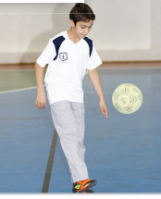
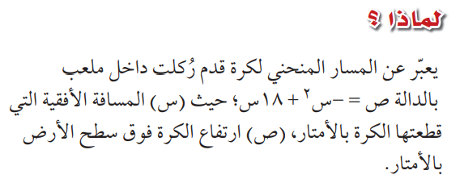
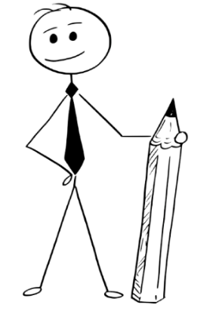
الدوال التربيعية
فيما سبق :
درست حل المعادلات التربيعية بالتحليل العوامل.
18
= 9
س = ــ
الآن:
أحل المعادلات التربيعية بيانياً
أقدر حلول المعادلات التربيعية من تمثيلها البياني
2 × ــ1
ص = ــ (9)² + 18(9)
= 81
معادلة المحور
س = 9
( 9 ، 81)
الرأس =
المفردات:
الجذر المكرر
●
▪ ما معادلة المحور ؟
▪ ماذا يمثل المستقيم المار بنقطتي التقاء القطع المكافئ بالأرض
المقطع السيني =0
المقطع السيني =18
محور السينات
▪ ما المقطعان السينيان للتمثيل ؟
●
●

Slide 3

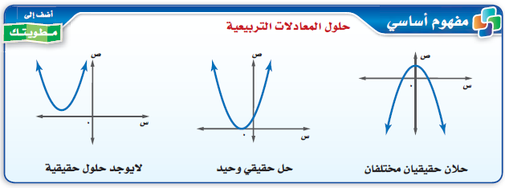

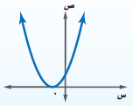
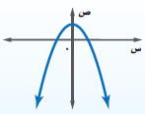
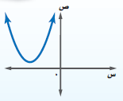
صفحة 22
الدوال التربيعية
لحل المعادلات التربيعية نتبع الآتي :
فيما سبق :
درست حل المعادلات التربيعية بالتحليل العوامل.
نوجد الدالة المرتبطة وذلك باستبدال د ( س ) أو ص بصفر
نمثل الدالة بيانيا .
الآن:
أحل المعادلات التربيعية بيانياً
أقدر حلول المعادلات التربيعية من تمثيلها البياني
المقاطع السينية هي حلول المعادلة .
المفردات:
الجذر المكرر
●
●
●

Slide 4
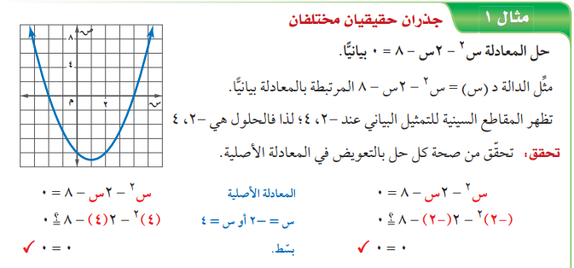
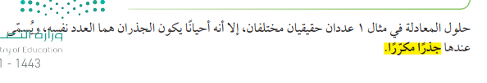
صفحة 22
الدوال التربيعية
فيما سبق :
درست حل المعادلات التربيعية بالتحليل العوامل.
الآن:
أحل المعادلات التربيعية بيانياً
أقدر حلول المعادلات التربيعية من تمثيلها البياني
المفردات:
الجذر المكرر

Slide 5
صفحة 22
حل المعادلة : ــ س² ــ 3 س + 18 = 0 بيانيا
تحقق(1أ)
معادلة المحور
●
20
18
16
14
12
10
8
6
4
2
ــ 3
●
●
س = ــ
2 × ــ 1
س = ــ 1.5
الإحداثي الصادي
الحل = ــ 6
الحل = 3
ص = ــ ( ــ 1.5)²ــ 3 (ــ 1.5 ) + 18
●
●
ص = 20.25
حل المعادلة
الرأس
{ 3 ، ــ 6 }
( ــ 1.5 ، 20.25 )

Slide 6
صفحة 22
حل المعادلة : س² ــ 4 س + 3 = 0 بيانيا
تحقق(1ب)
معادلة المحور
ــ 4
س = ــ
2 × 1
س = 2
الإحداثي الصادي
●
●
ص = ( 2)² ــ 4 ( 2 ) + 3
الحل = 1
الحل = 3
●
●
ص = ــ 1
●
الرأس
حل المعادلة
{ 1 ، 3 }
( 2 ، ــ 1 )

Slide 7
صفحة 25
حل المعادلة : س² + 3 س ــ 10 = 0 بيانيا
تأكد (1)
معادلة المحور
3
●
●
س = ــ
2 × 1
س = ــ 1.5
الحل = ــ 5
الحل = 2
الإحداثي الصادي
حل المعادلة
ص = ( ــ 1.5 )² + 3 ( ــ 1.5 ) ــ 10
{ 2 ، ــ 5 }
ص = ــ 12.25
●
●
الرأس
●
( ــ 1.5 ، ــ 12.25 )

Slide 8
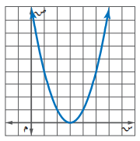
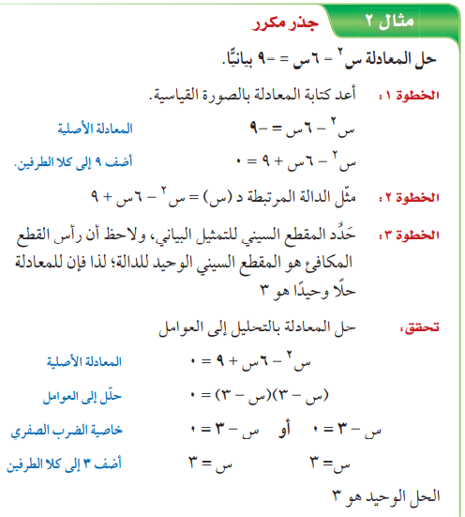
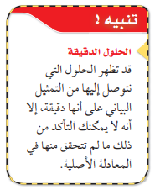
صفحة 23
الدوال التربيعية
فيما سبق :
درست حل المعادلات التربيعية بالتحليل العوامل.
الآن:
أحل المعادلات التربيعية بيانياً
أقدر حلول المعادلات التربيعية من تمثيلها البياني
المفردات:
الجذر المكرر

Slide 9
صفحة 23
حل المعادلة : س² = ــ 8 س ــ 16 بيانيا
تحقق(2ب)
س² + 8 س + 16 = 0
معادلة المحور
8
20
18
16
14
12
10
8
6
4
2
س = ــ
2 × 1
●
●
س = ــ 4
الإحداثي الصادي
الحل = ــ 4
ص = ( ــ 4 )² + 8 ( ــ 4 ) + 16
ص = 0
●
حل المعادلة
الرأس
{ ــ 4 }
( ــ 4 ، 0 )

Slide 10
صفحة 25
حل المعادلة : س² + 4 س = ــ 4 بيانيا
تأكد(3)
س² + 4 س + 4 = 0
معادلة المحور
4
س = ــ
2 × 1
س = ــ 2
الحل = ــ 2
الإحداثي الصادي
●
●
ص = ( ــ 2 )² + 4 ( ــ 2 ) + 4
ص = 0
●
حل المعادلة
الرأس
{ ــ 2 }
( ــ 2 ، 0 )

Slide 11
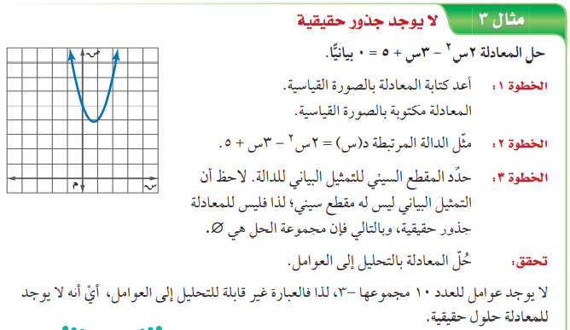
صفحة 23
الدوال التربيعية
فيما سبق :
درست حل المعادلات التربيعية بالتحليل العوامل.
الآن:
أحل المعادلات التربيعية بيانياً
أقدر حلول المعادلات التربيعية من تمثيلها البياني
المفردات:
الجذر المكرر

Slide 12
صفحة 23
حل المعادلة : ــ س² ــ 3 س = 5 بيانيا
تحقق(3أ)
ــ س² ــ 3 س ــ 5 = 0
معادلة المحور
ــ 3
س = ــ
لا يوجد مقطع سيني
2 × ــ 1
س = ــ 1.5
الإحداثي الصادي
حل المعادلة
Ø
ص = ــ ( ــ 1.5 )²ــ 3 ( ــ 1.5 ) ــ 5
ص = ــ 2.75
●
●
●
الرأس
( ــ 1.5 ، ــ 2.75 )

Slide 13
صفحة 23
حل المعادلة : ــ 2س² ــ 8 = 6 س بيانيا
تحقق(3ب)
ــ 2س² ــ 6 س ــ 8 = 0
معادلة المحور
ــ 6
س = ــ
2 × ــ 2
س = ــ 1.5
●
لا يوجد مقطع سيني
الإحداثي الصادي
ص = ــ 2 ( ــ 1.5 )²ــ 6 ( ــ 1.5 ) ــ 8
●
●
ص = ــ 3.5
حل المعادلة
الرأس
Ø
( ــ 1.5 ، ــ 3.5 )

Slide 14


Slide 15
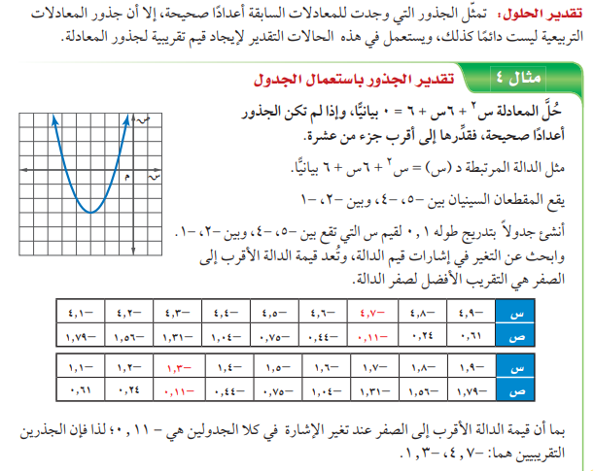
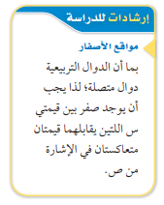
صفحة 24
الدوال التربيعية
فيما سبق :
درست حل المعادلات التربيعية بالتحليل العوامل.
الآن:
أحل المعادلات التربيعية بيانياً
أقدر حلول المعادلات التربيعية من تمثيلها البياني
أقرب قيمة إلى الصفر على محور الصادات
الحل بين
ــ 2 ، ــ 1
أقرب قيمة إلى الصفر على محور الصادات
المفردات:
الجذر المكرر
الحل بين
ــ 5 ، ــ 4
حل المعادلة
{ ــ 4.7 ، ــ 1.3 }

Slide 16
حل المعادلة : 2س² + 6 س ــ 3 = 0 بيانيا . ثم قدر الجذور إلى أقرب عشر
تحقق(4)
الحل بين
ــ 4 ، ــ 3
حل المعادلة
معادلة المحور
{ ــ 3.4 ، 0.4 }
6
●
●
س = ــ
2 × 2
س = ــ 1.5
●
●
الحل بين
0، 1
الإحداثي الصادي
●
ص = 2( ــ 1.5)² + 6 ( ــ 1.5) ــ 10
ص = ــ 7.5
س | ــ 3.9 | ــ 3.8 | ــ 3.7 | ــ 3.6 | ــ 3.5 | ــ 3.4 | ــ 3.3 | ــ 3.2 | ــ 3.1
ص
ــ 2.38
ــ 1.72
ــ 1.02
ــ 0.28
0.5
1.32
2.18
3.08
4.02
الرأس
س | 0.1 | 0.2 | 0.3 | 0.4 | 0.5 | 0.6 | 0.7 | 0.8 | 0.9
ص
( ــ 1.5 ، ــ 7.5 )
4.02
3.08
2.18
1.32
0.5
ــ 0.28
ــ 1.02
ــ 1.72
ــ 2.38

Slide 17
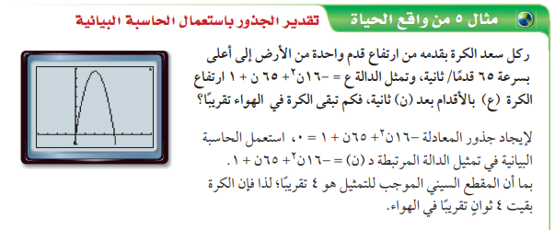

صفحة 24
الدوال التربيعية
فيما سبق :
درست حل المعادلات التربيعية بالتحليل العوامل.
الآن:
أحل المعادلات التربيعية بيانياً
أقدر حلول المعادلات التربيعية من تمثيلها البياني
المفردات:
الجذر المكرر

Slide 18
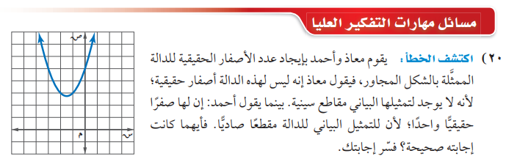



Slide 20
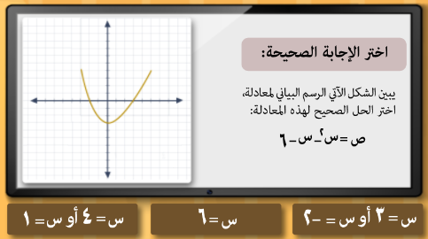
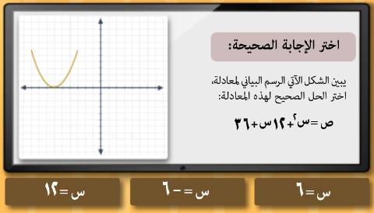
الدوال التربيعية
معرفة سابقة
فيما سبق :
درست حل المعادلات التربيعية بالتحليل ألىالعوامل.
أوجدي الحل الصحيح لهذه المعادلة؟
الآن:
أحل المعادلات التربيعية بيانياً
أقدر حلول المعادلات التربيعية من تمثيلها البياني
المفردات:
الجذر المكرر
الرياضيات

